Slide 1

Plataforma web inteligente para la gestión y trazabilidad de servicios técnicos en Martini Cell
FASE 1
DEFINICIÓN Y DISEÑO
Ingeniería en Informática
Duoc UC – Sede Viña del Mar
Integrantes:
Juan Valencia
Oscar Contreras
Rafael Muñoz
Contraparte: Marcos Martini – Martini Cell
Sección 001V · Docente: Jorge Gómez · Año 2026
Notes:
Presenta: Juan Valencia.
Abrir indicando que la propuesta responde a una necesidad real de Martini Cell y que la Fase 1 deja definido un MVP realizable, trazable y validable.
Nombrar brevemente al equipo y a Marcos Martini como contraparte.
[Sources]
- Documento_de_Vision_y_Roles_Martini_Cell (1) (1)(1).docx.
- Imagen de portada heredada: https://framerusercontent.com/images/O4kiqMkRzsLCh911zugAcZ9wK4.jpg?width=3228&height=2160
- Origen indicado en la presentación original: https://www.framer.com/

Slide 2



La fragmentación actual reduce trazabilidad y control
Martini Cell es una PYME chilena dedicada al diagnóstico y reparación de celulares y computadores, operativa desde noviembre de 2018.
Proceso actual de información
35–45
Equipos recibidos aproximadamente por semana
6–10
Consultas diarias sobre el estado de reparaciones
Principales problemas identificados
Falta de trazabilidad completa de las reparaciones.
Alto nivel de trabajo manual y redundante.
Dificultad para localizar y relacionar repuestos.
Problema central: información fragmentada, baja trazabilidad y decisiones con evidencia incompleta.
Dificultad para controlar garantías y retiros.
Poca visibilidad sobre costos, precios y márgenes.
Notes:
Presenta: Juan Valencia.
Explicar el flujo actual: guías en papel, planillas sueltas, mensajería y organización física.
Evidencia: aproximadamente 35 a 45 equipos por semana y 6 a 10 consultas diarias por estado.
Cerrar con la consecuencia: el problema no es solo administrativo; afecta trazabilidad, servicio al cliente y decisiones técnicas y comerciales.
[Sources]
- 1.5_Definicion_Proyecto_APT_Martini_Cell(corregido) (1).docx, sección Relevancia del proyecto APT.

Slide 3



Misión y visión alinean el valor del proyecto
La propuesta incorpora una meta inicial medible que se validará durante el piloto.
1. Misión del proyecto
2. Visión compartida
3. Valor esperado
Digitalizar el flujo principal de una reparación mediante un MVP web.
Mantener la trazabilidad desde el ingreso del equipo hasta su cierre.
Reducir 30% el tiempo de búsqueda y actualización operativa.
Centralizar registros, estados, tiempos, evidencias y operación.
Mejorar el control técnico, operacional y comercial del servicio.
Facilitar el trabajo interno, la consulta y decisiones con información confiable.
Valor para Martini Cell:
Trazabilidad completa
Meta piloto: –30%
Respuestas más claras
Decisiones con datos
Notes:
Presenta: Juan Valencia.
La misión expresa lo que el proyecto hará durante el semestre; la visión describe el estado futuro buscado para Martini Cell.
La reducción del 30% es una meta inicial del piloto, no un resultado ya alcanzado ni una garantía.
Se medirá comparando el tiempo promedio para buscar y actualizar información antes del MVP con el tiempo promedio observado durante el piloto.
Enfatizar que la plataforma apoya a Marcos y al ayudante, pero no reemplaza el criterio profesional del técnico.
[Sources]
- Documento_de_Vision_y_Roles_Martini_Cell (1) (1)(1).docx, Visión del Proyecto Martini Cell.
- 1.5_Definicion_Proyecto_APT_Martini_Cell(corregido) (1).docx, Descripción del Proyecto APT.

Slide 4


El MVP digitaliza el servicio de principio a fin
Desarrollar una plataforma web que centralice el flujo principal del servicio técnico, desde el ingreso del equipo hasta su cierre.
Ingreso
Orden
Diagnóstico
Reparación
Seguimiento
Cierre
Gestión
Trazabilidad
Operación
Administración centralizada de Clientes, Equipos y Órdenes de servicio.
Control de Estados, Historial, Tiempos (técnico/espera) y Evidencias fotográficas.
Gestión de Repuestos, Proveedores, Costos, Precios, Márgenes y Garantías.
Portal Cliente
Decisiones
Consulta del estado mediante código único.
Indicadores e Índice de viabilidad (reglas explicables).
Componente Experimental: Machine Learning
La estimación del tiempo técnico se integrará solo si existen datos suficientes y supera una línea base simple.
Notes:
Presenta: Oscar Contreras.
Recorrer el flujo de izquierda a derecha: ingreso, orden, diagnóstico, reparación, seguimiento y cierre.
Distinguir tres capacidades: gestión, trazabilidad y operación; luego mencionar consulta por código e indicadores.
Aclarar que el índice de viabilidad es explicable y orientativo. No existe diagnóstico autónomo ni decisión automática.
[Sources]
- 1.5_Definicion_Proyecto_APT_Martini_Cell(corregido) (1).docx, Descripción del Proyecto APT y alcance del MVP.

Slide 5
Seis objetivos delimitan un MVP realizable
Objetivo general: centralizar y mantener la trazabilidad de los servicios técnicos, apoyar la operación y entregar información confiable para decidir.
1. Digitalizar y trazar
2. Controlar la operación
3. Apoyar decisiones
Registrar clientes, equipos y órdenes mediante un identificador único.
Relacionar repuestos y proveedores con cada reparación.
Generar indicadores e índice de viabilidad mediante reglas explicables.
Mantener estados, tiempos, diagnósticos, evidencias, resultados y consulta por código.
Evaluar ML para tiempo técnico solo cuando los datos lo permitan.
Controlar costos, precios, márgenes y garantías.
Fuera del alcance:
Diagnóstico autónomo por IA
Reparación automática
WhatsApp obligatorio
Facturación electrónica
Notes:
Presenta: Rafael Muñoz.
Explicar que los seis objetivos específicos se agrupan en tres resultados: trazabilidad, operación y apoyo a decisiones.
El límite de alcance protege la factibilidad del proyecto. La predicción es experimental; el MVP puede terminarse sin ella.
[Sources]
- 1.5_Definicion_Proyecto_APT_Martini_Cell(corregido) (1).docx, sección Objetivos.

Slide 6



El proyecto integra competencias e intereses
Gestión
Datos
Software
Calidad
Planificación.
Diseño de entidades.
Frontend.
Criterios de aceptación.
Priorización.
Relaciones de modelo.
Backend / API.
Pruebas funcionales.
Kanban.
Información estructurada y escalable.
Persistencia.
Seguridad y Usabilidad.
Gestión de riesgos.
Integración.
Cada competencia se aplica en evidencias concretas del diseño, desarrollo y validación.
Problema real
Requerimientos
Diseño
Desarrollo
Pruebas
Validación
Intereses profesionales aplicados
Juan: datos y ciberseguridad | Oscar: backend e integración | Rafael: frontend, UX/UI y usabilidad
Notes:
Presenta: Rafael Muñoz.
Relacionar cada competencia con una acción: Kanban y riesgos; modelo relacional; frontend, API e integración; criterios de aceptación y pruebas.
Cada integrante debe decir en primera persona cómo su área de interés se refleja en su aporte. Esto responde al componente individual de la rúbrica.
[Sources]
- 1.4_APT122_FormativaFase1 (1).docx, relación con perfil de egreso e intereses.
- PLANILLA DE EVALUACIÓN FASE 1.xlsx, indicadores 2 y 3.
- 1.2_APT122_DiarioReflexionFase1 .docx, intereses de Juan Valencia.
- Documento_de_Vision_y_Roles_Martini_Cell (1) (1)(1).docx, responsabilidades de Oscar Contreras y Rafael Muñoz.

Slide 7



Kanban controla el MVP; CRISP-DM guía el experimento
KANBAN (Desarrollo de Software)
CRISP-DM (Datos y ML)
Backlog priorizado (Épicas + Historias)
Límites WIP (Work In Progress)
Definition of Done (DoD)
EP-10 avanza en paralelo y solo se integra si los datos y las métricas justifican su uso.
Releases incrementales con evidencia
Notes:
Presenta: Oscar Contreras.
Kanban es la metodología oficial del proyecto: backlog, flujo visible, límites WIP, tareas bloqueadas, Definition of Done y releases.
CRISP-DM no reemplaza Kanban; se aplica únicamente a la ruta experimental de datos y Machine Learning.
La DoD exige criterios de aceptación cumplidos, pruebas ejecutadas, evidencia registrada y validación cuando corresponda.
[Sources]
- 1.5_Definicion_Proyecto_APT_Martini_Cell(corregido) (1).docx, sección Metodología.

Slide 8
Roles claros aseguran responsabilidad y colaboración
Marcos Martini valida el proceso, las reglas y los resultados; el equipo ejecuta tareas visibles y compartidas.
Juan Valencia
Oscar Contreras
Rafael Muñoz
Seguimiento Kanban, prioridades, WIP y bloqueos.
Backend, modelo de datos e integraciones.
Frontend, prototipos y experiencia de usuario.
Riesgos, evidencias y Definition of Done.
Diseño responsivo, usabilidad e integración.
Preparación de datos y pruebas técnicas.
Colaboración verificable:
Tablero y responsables visibles
Commits individuales
Validaciones con Marcos
Exposición equitativa
Notes:
Presenta: Rafael Muñoz.
Explicar que los roles no crean silos: los tres desarrollan, integran y prueban, pero cada uno lidera un frente verificable.
La participación se evidenciará mediante tablero, commits, documentos, pruebas y actas de validación.
[Sources]
- Documento_de_Vision_y_Roles_Martini_Cell (1) (1)(1).docx, Definición de Roles.
- PLANILLA DE EVALUACIÓN FASE 1.xlsx, indicador 13: colaboración y trabajo en equipo.

Slide 9
Diez épicas ordenan el alcance funcional
Las épicas organizan el backlog y permiten desarrollar el MVP de forma incremental y verificable.
1. Núcleo del servicio
2. Gestión operacional
3. Inteligencia y análisis
EP-01 Acceso y seguridad · EP-02 Clientes
EP-06 Repuestos y proveedores
EP-09 Indicadores e índice de viabilidad
EP-03 Equipos · EP-04 Órdenes · EP-05 Trazabilidad y consulta
EP-10 Estimación del tiempo técnico, condicionada a los datos
EP-07 Costos y márgenes · EP-08 Garantías
Condición y exclusiones:
EP-10 no bloquea el MVP
Sin diagnóstico ni reparación automática
Sin WhatsApp obligatorio
Sin facturación electrónica
Notes:
Presenta: Oscar Contreras.
Explicar los tres bloques funcionales y evitar enumerar demasiado. La idea principal es que el backlog cubre el flujo central, la operación y el apoyo analítico.
EP-10 es el único componente condicionado por suficiencia y calidad de datos.
[Sources]
- Documento_de_Epicas_Martini_Cell.docx, Épicas para el proyecto Martini Cell.
- 1.5_Definicion_Proyecto_APT_Martini_Cell(corregido) (1).docx, alcance obligatorio del MVP.

Slide 10
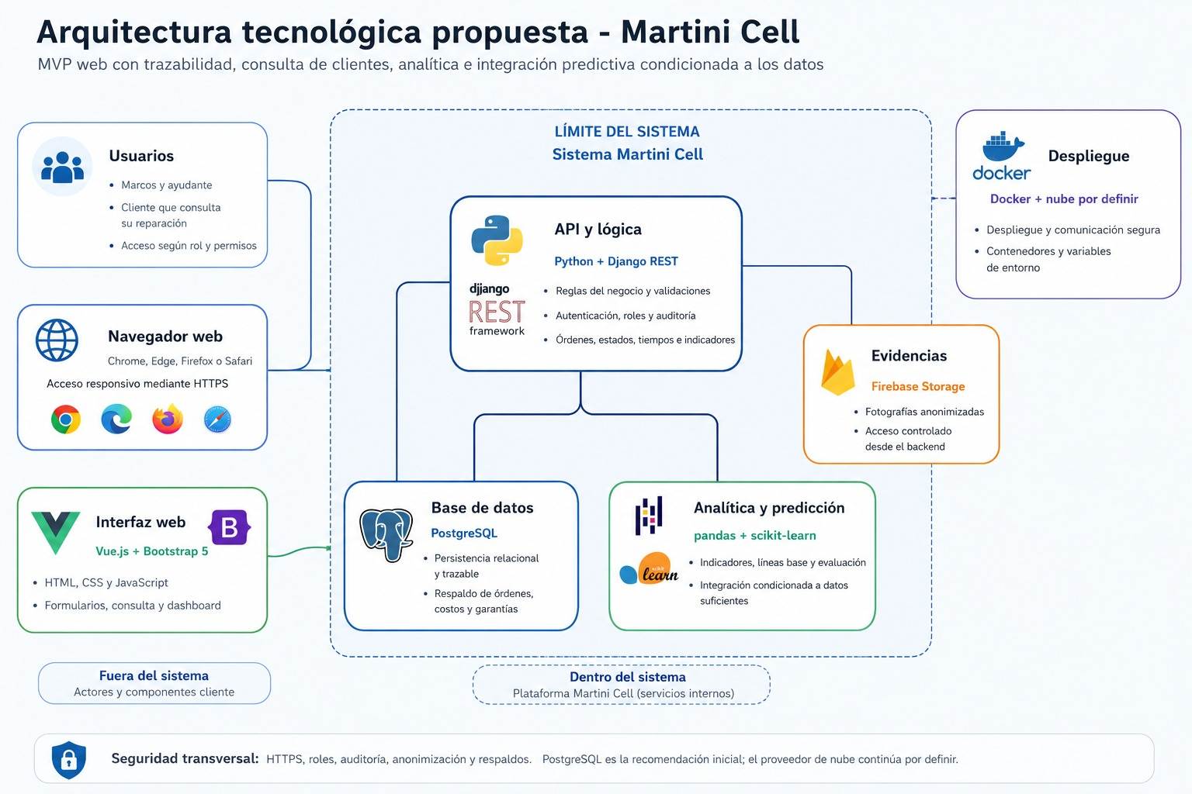
Notes:
Presenta: Oscar Contreras.
Explicar el recorrido: usuarios y navegador; interfaz Vue.js; API y lógica en Python con Django REST; PostgreSQL; Firebase Storage; analítica condicionada; Docker para despliegue.
PostgreSQL es la recomendación inicial y el proveedor de nube continúa por definir.
Seguridad transversal: HTTPS, roles, auditoría, anonimización y respaldos.
[Sources]
- WhatsApp Image 2026-08-31 at 3.24.31 PM.jpeg, arquitectura corregida proporcionada por el usuario.

Slide 11
Carta Gantt: 18 semanas de trabajo verificable
Actividad | Fase 1 |  |  |  | Fase 2 |  |  |  |  |  |  |  |  |  |  | Fase 3
 | S1 | S2 | S3 | S4 | S5 | S6 | S7 | S8 | S9 | S10 | S11 | S12 | S13 | S14 | S15 | S16 | S17 | S18
Gestión y seguimiento con Kanban
Levantamiento del proceso y Canvas
Definición de requisitos y alcance del MVP
Planificación, roadmap y riesgos
Arquitectura, modelo de datos y prototipos
Datos del piloto (10 casos)
Base, acceso y roles
Clientes, equipos y órdenes
Estados, tiempos y consulta del cliente
Repuestos, costos, proveedores y garantías
Pruebas y validación continua
Panel e índice de viabilidad
Evaluación ML del tiempo técnico
Integración y estabilización del MVP
UAT, despliegue y cierre
Notes:
Presenta: Juan Valencia.
Explicar que la Carta Gantt reproduce las actividades y duraciones establecidas en el documento 1.5 corregido.
Destacar tres trabajos transversales: seguimiento Kanban durante las 18 semanas, preparación progresiva de los 10 casos y pruebas continuas entre las semanas 5 y 15.
Los hitos principales son: alcance validado en S4, núcleo de órdenes en S8, operación integrada en S12, candidato a MVP en S15 y cierre en S18.
La evaluación de Machine Learning ocurre entre S13 y S15, pero continúa condicionada a la suficiencia y calidad de los datos.
[Sources]
- 1.5_Definicion_Proyecto_APT_Martini_Cell(corregido) (1)(1).docx, secciones Plan de Trabajo y Carta Gantt.

Slide 12


La Fase 1 deja el proyecto listo para construir
La propuesta reúne definición, diseño técnico, responsabilidades, evidencias y un plan verificable.
Evidencias de la Fase 1
Problema respaldado con evidencia real
Misión, visión, usuarios y valor alineados
Objetivos y alcance del MVP definidos
Kanban y ruta de datos establecidos
Diez épicas organizan el backlog funcional
Arquitectura y seguridad propuestas
FASE 1
FASE 2
Definición validada
Construcción del MVP
Plan de 18 semanas, recursos y riesgos
Evidencias de avance y cierre definidas
Siguiente paso: prototipar, implementar y validar cada incremento con Martini Cell.
Notes:
Presenta: Rafael Muñoz.
Cerrar conectando la evidencia de Fase 1 con la construcción de Fase 2. No prometer resultados todavía no obtenidos.
Reforzar que el equipo conoce el alcance, las responsabilidades y los criterios para considerar una funcionalidad terminada.
Invitar a preguntas y responder usando lenguaje técnico, pero explicando cada concepto con claridad.
[Sources]
- 1.5_Definicion_Proyecto_APT_Martini_Cell(corregido) (1).docx, secciones Evidencias y Plan de Trabajo.
- PLANILLA DE EVALUACIÓN FASE 1.xlsx, criterios grupales e individuales.

